Slide 1
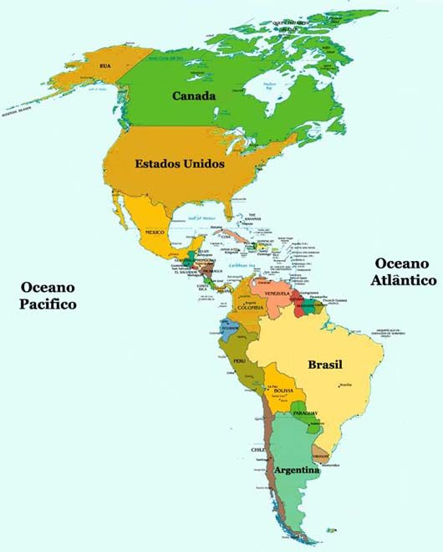

POPULAÇÃO DA AMÉRICA

Slide 2
A POPULAÇÃO DA AMÉRICA
Característica demográficas (quantidades de pessoas por quilometro quadrado)
Os 845 milhões de hab. Ocupam o território de forma irregular, devido a fatores climáticos, montanhas, desertos ou regiões de clima muito frio.
OBSERVE O MAPA

Slide 3
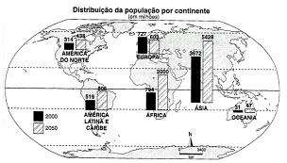

Slide 4
Crescimento demográfico na América também é desigual. Os países desenvolvidos apresentam crescimento da população menores que na os países subdesenvolvidos.
Exemplo:
América Anglo Saxônica – no sec. XIX, teve aumento populacional devido a fatores econômicos, principalmente com a imigração. No início do sec.XX o crescimento diminui porque as mulheres que entrou no mercado de trabalho e uso de anticoncepcional e pelo planejamento familiar. Em 1950 controle da imigração.

Slide 5
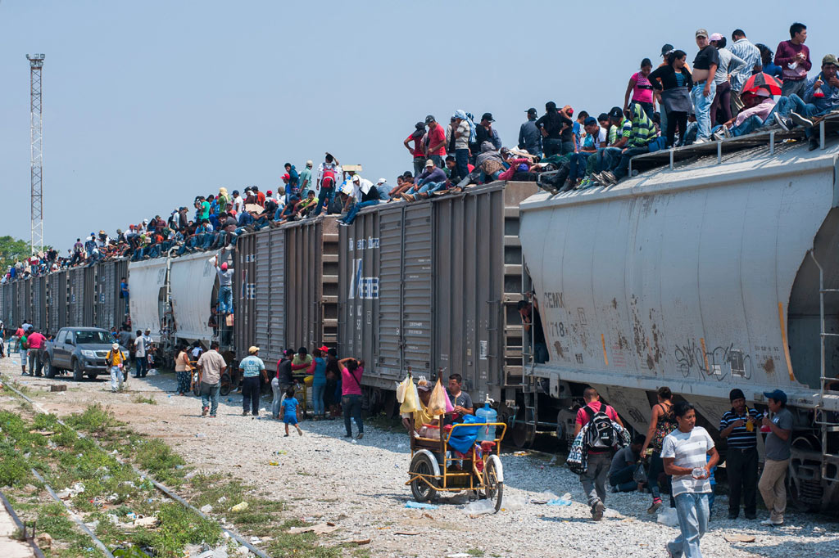

Slide 6
América Latina
Ao contrário da anglo saxônica, na América Latina houve uma explosão demográfica, devido melhoras no salário dos médicos sanitárias, campanhas de vacinação, tratamento de água e esgoto.
Devido a este crescimento apartir de 1960, começou haver na América controle de natalidade, e campanhas de educação sexual. Acredita-se que nos países subdesenvolvidos a causa esta associada a falta de controle de natalidade, e a distribuição de renda.

Slide 7
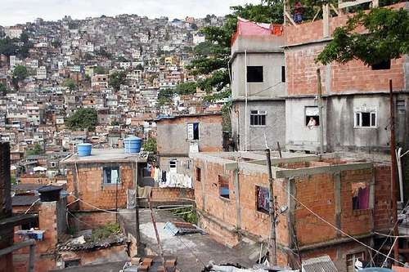
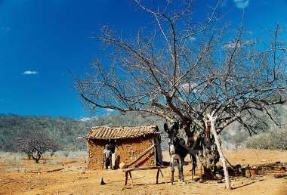

Slide 8
Problemas Sociais
Apesar dos avanços na ultimas décadas os problemas sociais mais graves da América Latina estão relacionados a saúde publica.
Maioria das pessoas vivem na pobreza.
Os indicadores sociais para ajudar a compreender estas diferenças são: taxa de mortalidade e expectativa de vida.
Observe o gráfico:

Slide 9
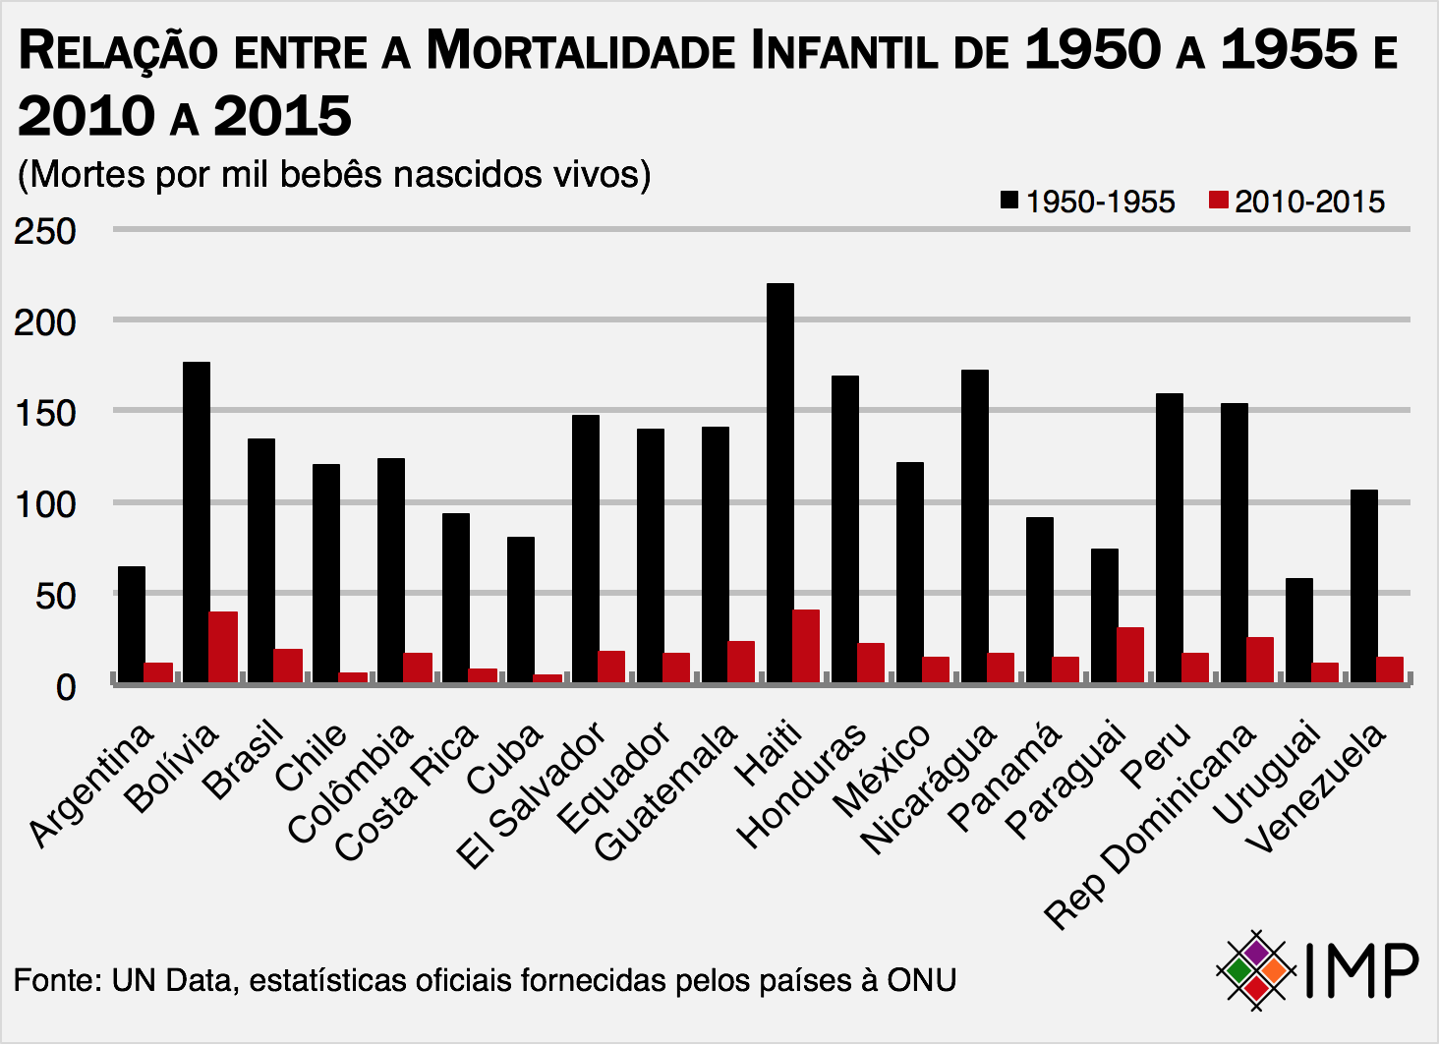

Slide 10
CONSEQUÊNCIAS
Tecnologia contribuiu para o desemprego, levando muitos trabalhadores principalmente nos países subdesenvolvidos ao mercado informal.
As cidades são as principais áreas de concentração das atividades do setor terciário. Agravando os problemas sociais nas áreas urbanas, aumentando, os índices de favelização, desemprego, subemprego, criminalidade e mendicância.

Slide 11

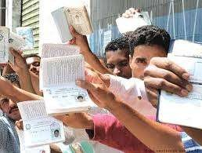



Slide 12
* Fazer os exercícios, páginas: 50, 59,60, 61 e 62

